Slide 1
MAROC
Indicateurs macroeconomiques 1980-2029 FMI World Economic Outlook (WEO) — Avril 2026

Slide 2
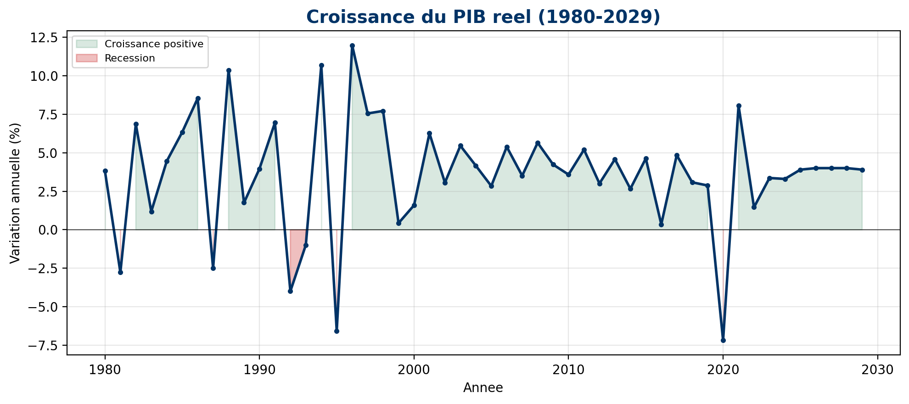
Croissance du PIB reel
Source: FMI WEO (NGDP_RPCH). Periodes de recession (barres rouges) correspondant aux annees de croissance negative.

Slide 3
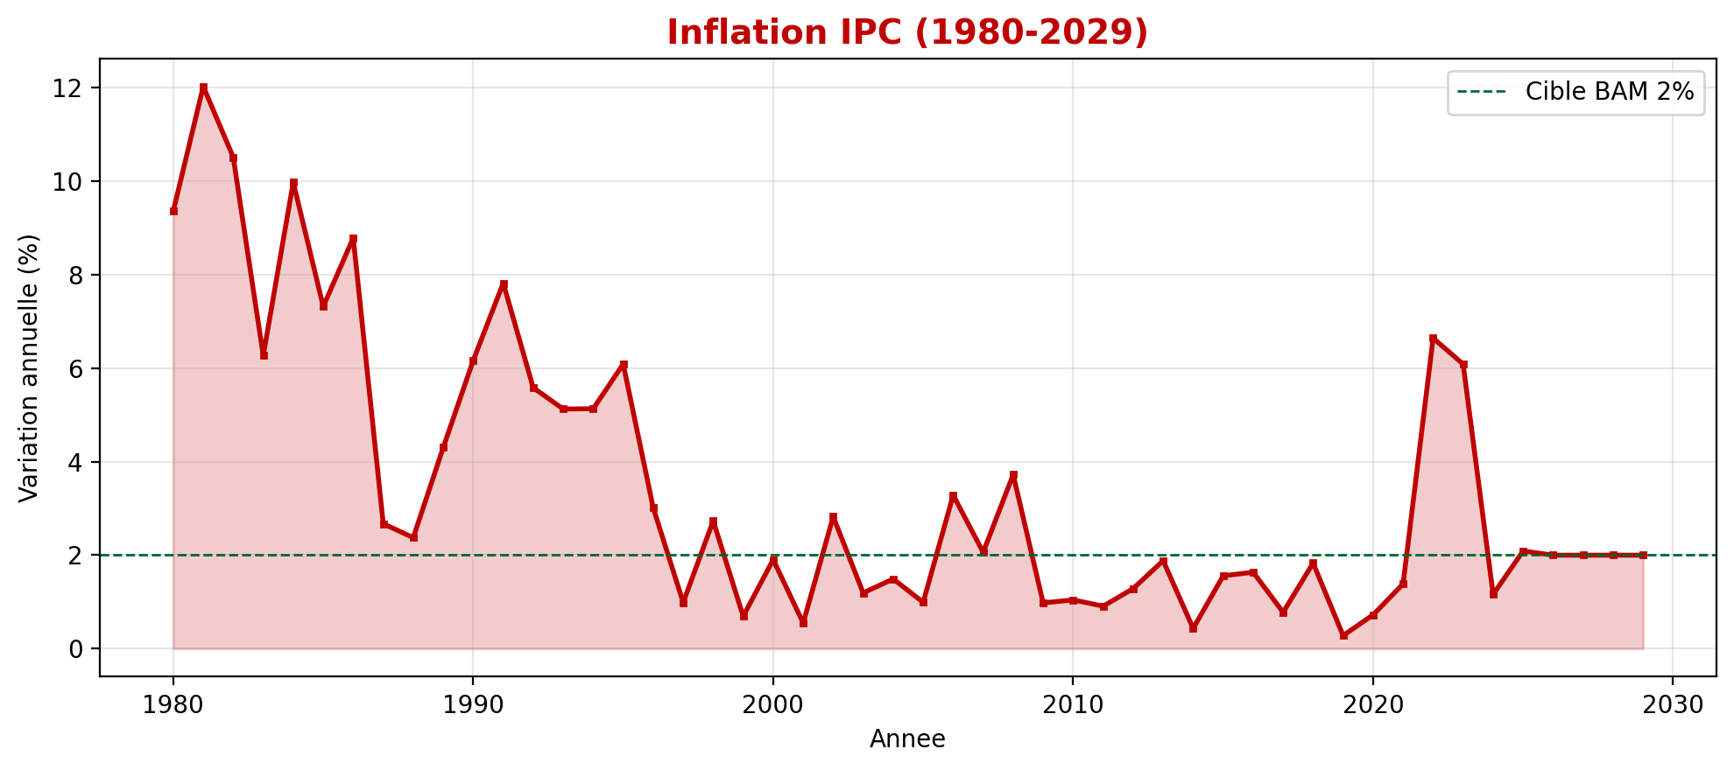
Inflation IPC
Source: FMI WEO (PCPIEPCH). La ligne pointillee verte represente la cible de 2% de Bank Al-Maghrib.

Slide 4
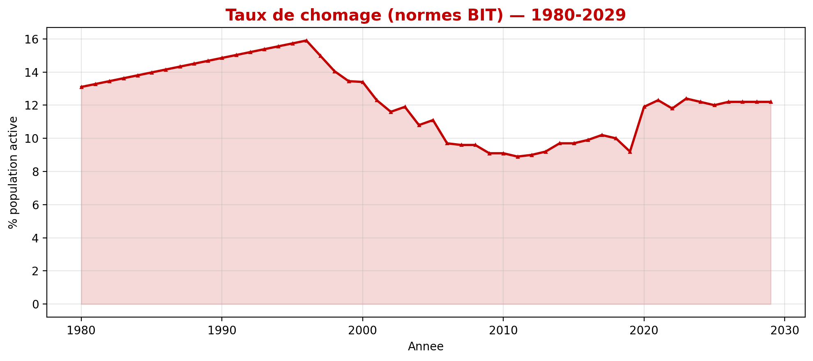
Taux de chomage
Source: FMI WEO (LUR). Taux selon les normes du Bureau International du Travail (BIT).

Slide 5
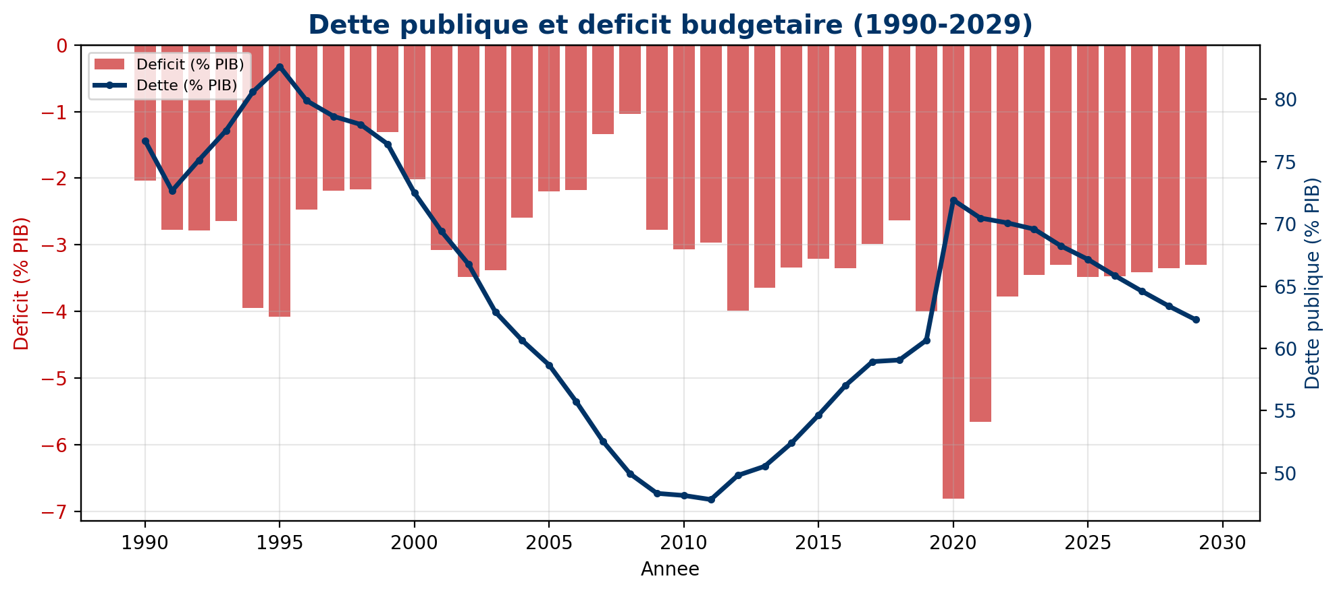
Dette publique et deficit budgetaire
Source: FMI WEO (GGXWDG, GGXCNL). Deficit = net lending/borrowing de l'administration publique.

Slide 6
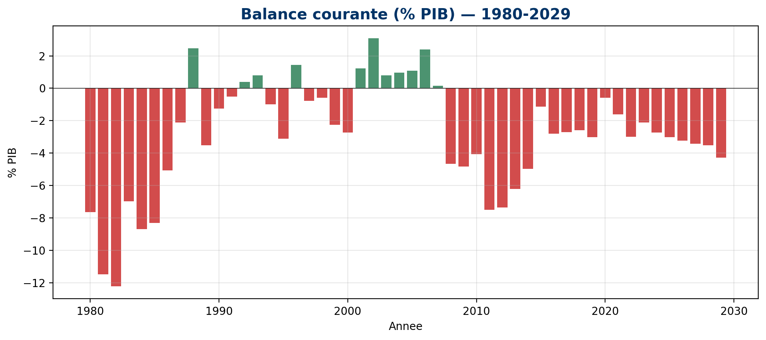
Balance courante
Source: FMI WEO (BCA_NGDPD). Barres vertes = excedent, barres rouges = deficit.

Slide 7
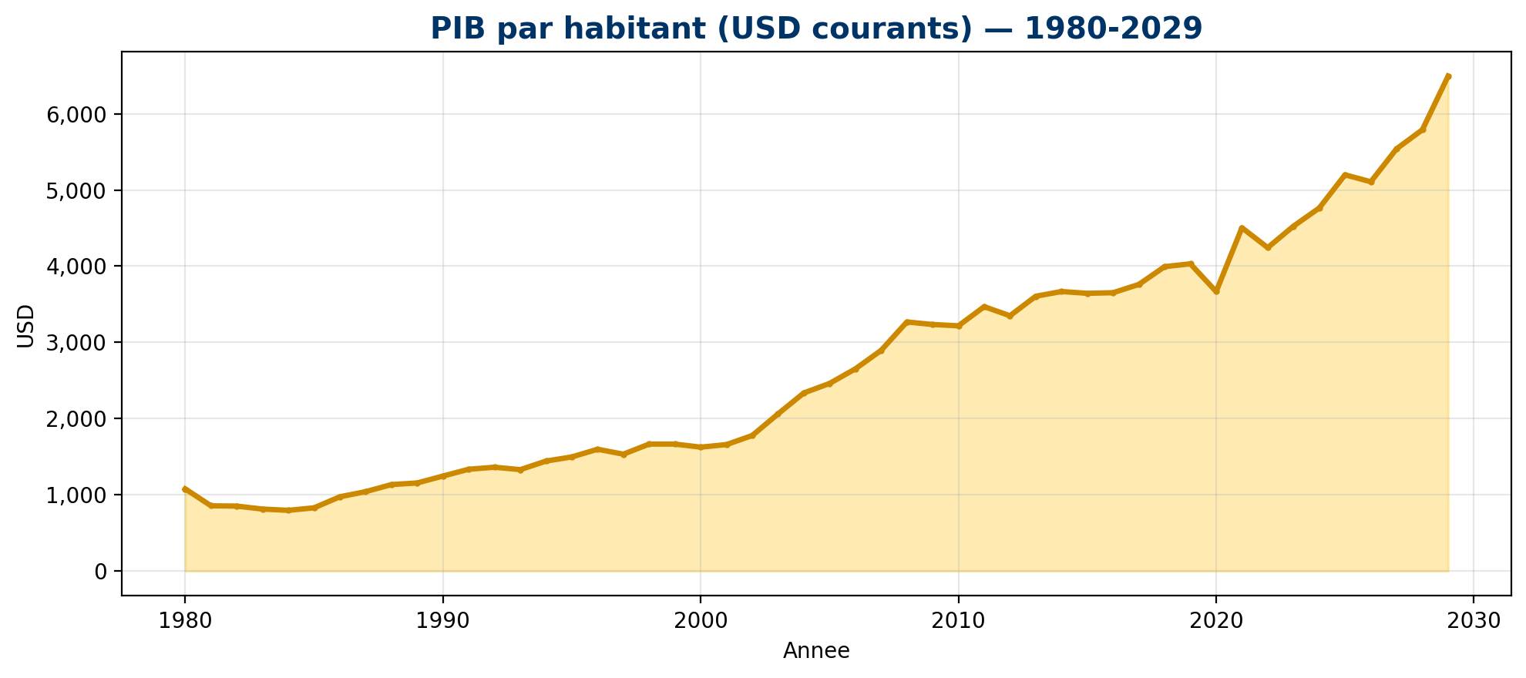
PIB par habitant
Source: FMI WEO (NGDPDPC). PIB en USD courants divise par la population totale.

Slide 8
Tableau recapitulatif — Maroc
Indicateur | 2023 | 2024 | 2025 | 2026
Croissance PIB (%) | 3.36 | 3.30 | 3.90 | 4.00
Inflation IPC (%) | 6.09 | 1.16 | 2.09 | 2.00
Chomage (%) | 12.40 | 12.20 | 12.00 | 12.20
Dette/PIB (%) | 69.57 | 68.22 | 67.14 | 65.84
Deficit/PIB (%) | -3.45 | -3.30 | -3.48 | -3.47
PIB/hab (USD) | 4,525 | 4,763 | 5,198 | 5,107
Balance courante (%PIB) | -2.12 | -2.72 | -3.01 | -3.24
Investissement (%PIB) | 28.72 | 29.05 | 29.39 | 29.79
Population (M) | 31.83 | 32.00 | 32.17 | 32.33
Exportations (var%) | 5.52 | 7.36 | 4.71 | 3.90
Importations (var%) | 1.92 | 4.61 | 3.52 | 3.50
Source: FMI World Economic Outlook (WEO) — Avril 2026

Slide 9
Merci
AMARZOU Youssef

